Slide 1

SUSTAVI AGRARNOG ISKORIŠTAVANJA

Slide 2
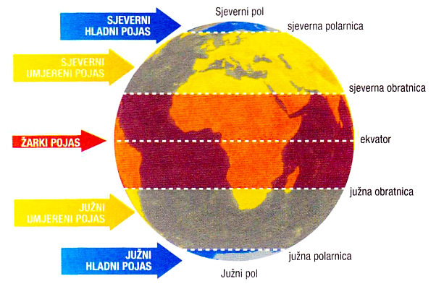
SUSTAVI AGRARNOG ISKORIŠTAVANJA
osnovni sustavi agrarnog iskorištavanja su
lov i skupljanje plodova
ekstenzivno, nomadsko, transhumantno i alpsko stočarstvo
ekstenzivna samoopskrbna poljoprivreda, intenzivna samoopskrbna poljoprivreda, rančevi, farme i plantaže
TOPLINSKI POJASEVI
tropski
suhi
subtropski
umjereni
hladni
90°
66,5°
23,5°
0°
23,5°
66,5°
90°

Slide 3
TROPSKI POJAS
od ekvatora do sjeverne i južne obratnice (23,5°)
zbog visokih temperatura cijele godine je moguće baviti se poljoprivredom
količina padalina se smanjuje od ekvatora prema obratnicama – padaline glavni faktor ovog područja
oko ekvatora – padaline kroz cijelu godinu – 2 razdoblja povezana s položajem Sunca
gusti sloj vegetacije – tropske kišne šume – brojne biljne i životinjske vrste
zbog velike količine padalina tlo isprano – tlo bogato željezom i oksidom aluminija – laterizacija
erozija tla zbog krčenja šuma
uzgajaju se gomoljike – jaro, taro, manioka
dalje od ekvatora – smanjuje se godišnja količina padalina i trajanje kišnog razdoblja
zbog manje padalina stvara se plodno tlo – savane
stepe u područjima 250 – 500 mm padalina godišnje
uzgajaju se žitarice, kokosova palma i banane

Slide 4
TROPSKI POJAS
ekstenzivna samoopskrbna poljoprivreda najzastupljenija u tropima, manji dio stanovništva se bavi lovom, ribolovom i skupljanjem plodova
paljenje i krčenje šuma za dobivanje poljoprivrednih površina
tržišno orijentirana poljoprivreda na plantažama – izvozne kulture kakaovca, pamuka, duhana, šećerne trske, kikirikija, kaučukovca i mirodija
ekstenzivno stočarstvo – na području savana i stepa
minimalna primjena mehanizacija, prinosi slabi
na područjima vulkanskih tala gušća naseljenost i naplavne ravni (Uganda, Ruanda i Burundi) – crvenosmeđe tlo (plodno) – područje savana
ekološki otisak – količina površine koja je potrebna za proizvest hranu, energije i drugih dobara kako bi se održao sadašnji način života (najveći ekološki otisak imaju SAD i zapadna Europa)
dezertifikacija – proces širenja pustinja radi krčenja šuma, pojačane ispaše i čestih suša

Slide 5
SUHA PODRUČJA
savana prelazi u polupustinje i pustinje – Afrika, Australija, JZ Azija i SJ i J Amerika
oskudna vegetacija
tlo siromašno humusom, dušikom i često slano
nomadsko stočarstvo, lov i skupljanje plodova
ratarstvo samo u područjima oaza i uz navodnjavanje
uzgajaju se datulje, pšenica, kukuruz, ječam, proso, pamuk i agrumi

Slide 6
SUBTROPSKA PODRUČJA
veća količina padalina zimi – Sredozemlje, Kalifornija, srednji Čile, JZ Afrika i JZ Australija
istočni dijelovi zone su vlažni cijele godine ili ljeti
vegetacija prilagođena ljetnoj suši – hrast plutnjak, hrast crnika, subtropske vrste crnogorice
u područjima Sredozemlja (duga tradicija naseljenosti) – vegetacija je degradirana u makiju
tlo crvenica (na vapnenačkoj podlozi) a na silikatnoj smeđa tla
uzgaja se pšenica, ječam, kukuruz, povrće, agrumi, maslina, vinova loza i smokva – mediteranska poljoprivreda
transhumantno stočarstvo – kombinacija ljetne ispaše u planinama i zimske ispaše u nizinama
istočni dijelovi kontinenata – imaju više od 5 vlažnih mjeseci godišnje – monsunske šume Azije, miješane šume Sjeverne i Južne Amerike, šume eukaliptusa u Australiji
prema sjeveru prevladavaju podzoli
intenzivna samoopskrbna poljoprivreda – Azija; tržišna pojoprivreda – Australija i Amerika
uzgajaju se riža, kukuruz, pšenica, ječam, proso, pamuk, kikiriki, duhan, agrumi i čaj
slabo razvijeno stočarstvo

Slide 7
UMJERENA PODRUČJA
umjerena zona – najrasprostranjenija na sjevernoj polutci
područja izložena utjecaju mora – prevladava šuma; područja u unutrašnjosti – prevladavaju niske trave
velika godišnja temperaturna amplituda
padalina ima dovoljno cijele godine i pravilno su raspoređene
najvažnija poljoprivredna područja radi povoljne godišnje kol. i rasporeda padalina, povoljnih temp. zraka, plodnog tla i mehanizacije
uspijevaju sve vrste žitarica, okopavine, uljarice, krmno bilje, povrće, voće, vinova loza i neke subtropske kulture
dobro razvijeno stajsko stočarstvo
farme – velika gospodarstva u Europi, Sjevernoj i Južnoj Americi i Australiji na kojima se uzgaja manji broj biljnih kultura ili su specijalizirane za stočarstvo (mesno ili mliječno stočarstvo)
stoka se drži ljeti na otvorenom, a zimi u stajama
rančevi – velika gospodarstva ograđena ogradom u travnatim područjima Sjeverne i Južne Amerike i Australije
stoka se nalazi na otvorenom – tržišno ekstenzivno stočarstvo (mesno)

Slide 8
HLADNA PODRUČJA
od umjerenih područja prema polovima
duge i vrlo hladne zime
u vlažnim područjima močvare
tajge (smreka, jela, bor i ariš) čine prirodnu vegetaciju
najvažnija djelatnost je šumarstvo
slabo zastupljeno ratarstvo radi slabog tla i dugih zima – pretežno u južnim krajevima – ječam, zob, raž i krumpir
stanovništvo sjevernijih krajeva preživljava od lova na divlje životinje (medvjedi, tuljani, sobovi) i ribolova

Slide 9
PLANINE
klimatsko-vegetacijske zone i agrarna područja u katovima na području tropa i umjerenih širina
slabo agrarno iskorištavanje iznad 1000 m u tropima, dok je u umjerenim širinama to područje ekstenzivnog stočarstva i ratarstva
u umjerenim zonama bolje se iskorištavaju područja do 500 m
alpsko stočarstvo – u Europi – ljetna ispaša u planinama i zimsko prehranjivanje stoke u stajama u dolini
u dolinama se uzgajaju krmne kulture za prehranu stoke

